Slide 1

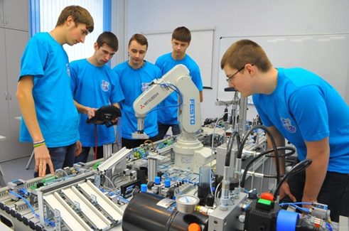
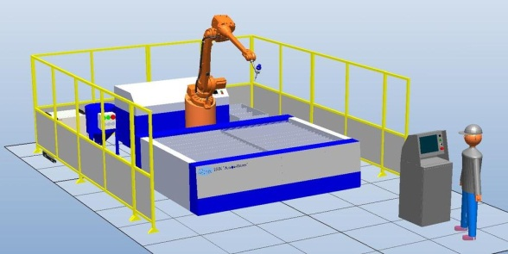
15.02.18 Техническая эксплуатация и обслуживание
роботизированного производства (по отраслям)
Срок обучения: 3 года 10 месяцев Форма обучения: очная
Направление деятельности: Строительство и жилищнокоммунальное хозяйство, химико-технологическое производство, производство машин и оборудования, электронного оптического и электро оборудования, автомобилестроение
Виды деятельности: пуско-наладка и техническое обслуживание робототехнологических комплексов; организационное обеспечение внедрения средств автоматизации и механизации технологических операций; подготовка и ведение технологического процесса (по видам) на робототехнологическом комплексе.
Квалификация выпускника Техник-технолог
Учебный план включает в себя также обучение по освоению профессии «Наладчик контрольно-измерительных приборов и автоматики»

